Slide 1

судномодельний гурток
НВК
презентує
заняття основного рівня

Slide 2
Незвичайні кораблі. Ч 3
Шведська конструкторська компанія FKAB і судно, самостійно виробляє водород.
Як тільки проект був представлений, відразу отримав схвалення від класифікаційного суспільства RINA. І є за що: технологічний водень на цьому судні не буде міститися в спеціальних тарах, що і складно (водород зберігається при температурі, близькою до абсолютного нуля) і небезпечно (утічка, так як газ дуже легкий). А буде вироблятися на борту танкера безпосередньо під час руху зі стисненого природного газу (СПГ). А ось двоокись вуглерода, як побічний продукт переробки СПГ, як раз буде зберігатися в рідкому вигляді в спеціальних ємностях, а після передачі на утилізацію підприємств хімічної промисловості. На думку проектантів судна така технологія більш ніж відповідає вимогам Міжнародної морської організації (IMO), а також здатна в майбутньому створити суд, який допоможе зменшити парниковий ефект на земному шарі.

Slide 3
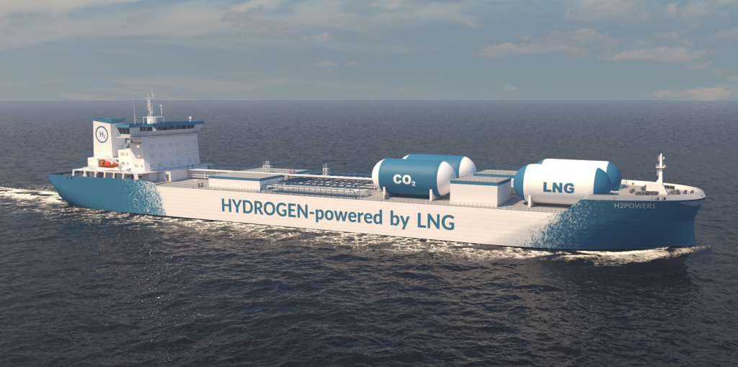
Перспективний ТАНКЕР на водородному паливі

Slide 4
Балкер на водні від норвезького корабельного дизайну.
Це як приклад судна, де водень буде зберігатися в стиснутому вигляді. Balker з незвичайним назвою With Orca до того ж оснащені двома роторними мачтами-ветрогенераторами, розташованими в носукорі ім. Це рішення проектанти використовували у вигляді того, що With Orca буде ходити по Північному морю, де вітер в достатній кількості, а саме, між портами західного і східного побережжя Норвегії. Також варто, що проект з’явився на світлі завдяки конкурсу ще в 2020 р., а в світлі в побудованому вигляді 4 в 202т Проект схвалений Ллойдом (LR). Замовник - Felleskjøpet Agri and Heidelberg Cement, майбутній експлуатант - Rederi AS; з Норвегії. У цього судна, однак, є недолік (порівняно з попереднім): з огляду на необхідність зберігати на борту стиснутий водень, балкер вимагає організації під себе інфраструктури, що до цих пор залишається досить складною частиною виходу судобудування з класичної паливної концепції. Правильный вопрос: надо ли?
Некоторые характеристики With Orca:
Длина корпуса – 88 м (289 футів);
Дедвейт – 5 500 тонн;
Збереження водорода – в рідкому вигляді в спеціальних баках.

Slide 5
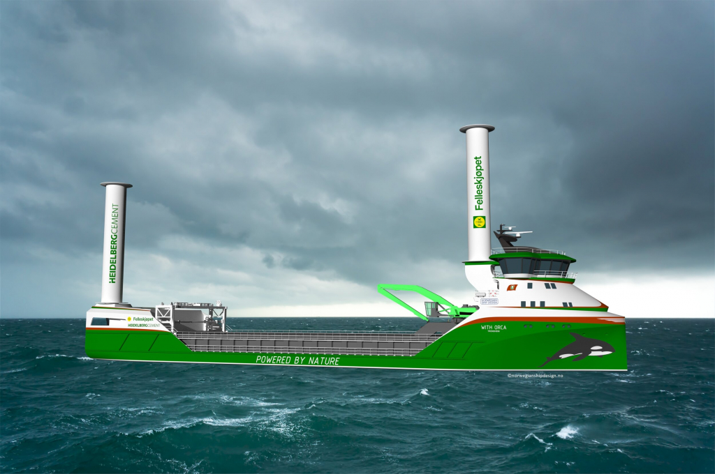
Балкер With Orca

Slide 6
Японський водень Suiso Frontier вийшов у перший рейс Унікальність цього судна в тому, що воно перше і єдине у своєму роді, здатне перевозити рідкий водень. Побудовано японською компанією Kawasaki Heavy Industries (KHI). Танкер з'явився завдяки австралійсько-японському проекту з виробництва водню з бурого вугілля (видобувають в Австралії, а скраплюють у Японії). Загальна вартість проекту – $353 млн. Газ на борту зберігатиметься в рідкому вигляді за допомогою спеціальної системи, яка поки що не розкривається. Проте вже прозвучали заяви про те, що "втрати" палива, що легко виспорюється, складуть не більше 15-20%. А що з приводу рейсу?

Slide 7
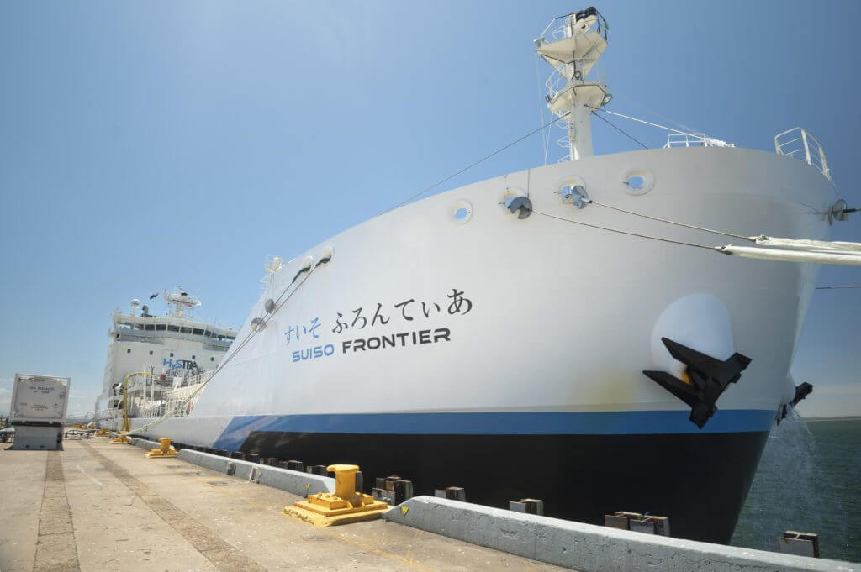
Танкер Suiso Frontier під завантаженням біля причалу Гастінгс (Австралія)

Slide 8
Завантаження танкера у першому комерційному рейсі склало 70% від проектної (75 тонн). Газ, звичайно ж, попередньо був охолоджений до температури -253 ° C в австралійському порту Гастінгс, а потім завантажено на судно. Але найголовніше, вийшовши з порту 28 січня, судно, як і планувалося, прибуло до місця призначення в лютому до Японії, де успішно вивантажило водень у спеціальне сховище. Демонстраційний рейс підтвердив можливість реалізації подібної схеми транспортування водню, а також показав, що побудувати міжнародний ланцюжок постачання водню – реально.

Slide 9
Характеристики танкера Suiso Frontier:
Довжина – 116 м;
Ширина – 19 м;
Опад – 4,5 м;
Валова місткість – близько 8000 тонн;
Місткість вантажного танка – 1250 м³;
Вантажопідйомність – 75 тонн зрідженого водню за -253°C;
Силова установка – три дизельні двигуни Daihatsu DE-23 потужністю по 1,320 кВт;
Допоміжна силова установка – два електродвигуни потужністю 2 x 1,360 kW; Швидкість – 13 вузлів;
Екіпаж 25 чол
Водночас звернемо увагу на спірну частину питання: водень в Австралії вироблятиметься все-таки із бурого вугілля, відповідно, шкідливі викиди на виробництві будуть. Але ідейні лідери проекту запевняють: питання крок за кроком вирішиться у бік 100% екологічності.

Slide 10
Джерела інформації:
www.dexpens.com/Article/12692/6-nezvichaynikh-korabliv-ya
kikh-nadilili-mayzhe-nerealnimi-mozhlivostyami
Морські Цікавинки 20.03.2020

Slide 11
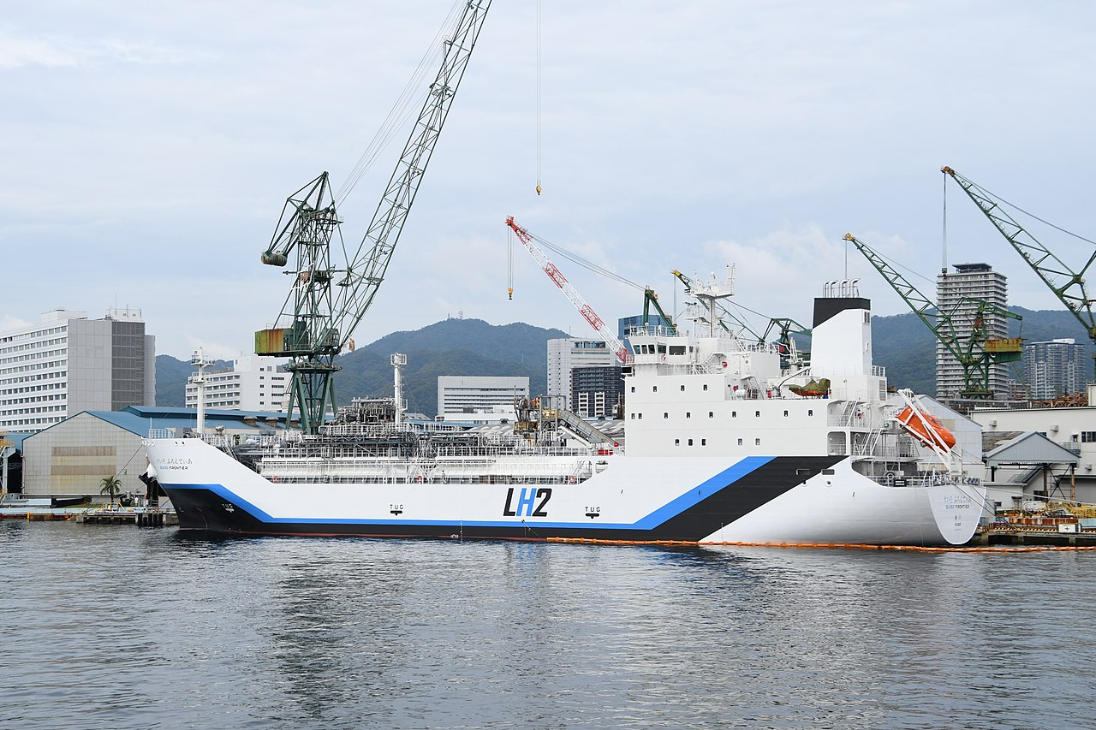
Дякую за увагу!

